Slide 1
OSOBNÍ AUTOMOBILY
OCHRANNÉ PROSTŘEDKY

Slide 2

BEZPEČNOST V AUTĚ

Slide 3
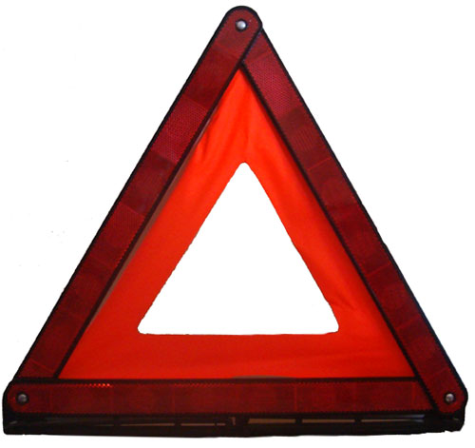
CO SEM NEPATŘÍ

Slide 4
Použité odkazy
Klipart z www.office.microsoft.com

Slide 5
Metodický pokyn integrovaný blok: já, ty, my a bezpečnost
Popis
Prezentace v PowerPointu, která obsahuje dva pracovní listy s jednoduchým interaktivním úkolem.
Očekávání a cíle
Seznámit děti s tím, co patří mezi bezpečnostní prvky v autě

Slide 6
Studijní materiály
Povinné materiály, pomůcky a technické vybavení
Prezentace v PowerPointu s názvem Osobní automobil: www.dumy.cz
Dotyková obrazovka, připojená k PC
Nepovinné materiály
Didaktický kufřík - KUMUČ

Slide 7
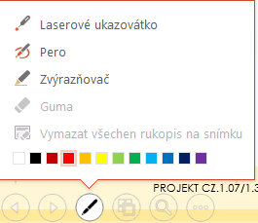
Práce s interaktivním výukovým materiálem
Prezentace
Snímek číslo 3 je opatřen interaktivními prvky, dítě má za úkol odpovědět na dotaz a kliknout na příslušný obrázek
Prezentace je připravena pomocí animací a po kliknutí zmizí jeden z obrázků (přilba)
Pro práci se snímky lze využít nástrojové lišty daného snímku (vlevo dole), která nabízí možnost psaní viz obr. níže

Slide 8
Práce s didaktickým kufříkem KUMUČ
Cílem práce je: znázornit proces vyjádřený na jednotlivých tabulkách. Děti mají za úkol seřadit tabulky ve správném pořadí.
Na magnetickou tabulku č.1 připevníme nebo namalujeme obrázek auta
Na magnetickou tabulku č. 2 připevníme nebo namalujeme obrázek dveří
Na magnetickou tabulku č. 3 připevníme nebo namalujeme obrázek autosedačky
Na magnetickou tabulku č. 4 připevníme nebo namalujeme obrázek bezpečnostního pásu
Na magnetickou tabulku č. 5 připevníme nebo namalujeme obrázek rozsvíceného světla

